Slide 1
Modélisation UML Cours FGES – 2019/2020

Slide 2
Solution Exercice Use Case : La caisse d’un magasin

Slide 3
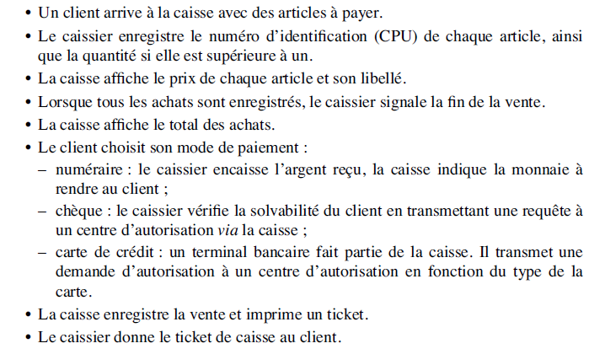
Use case : Exercice : La caisse d’un magasin
Déroulement :

Slide 4
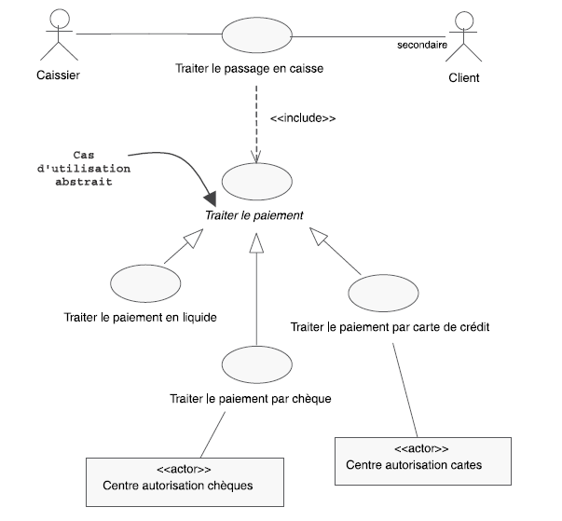
Use case : La caisse d’un magasin : solution

Slide 5
Use case : Traiter le passage en caisse : solution
Scénario nominal : Le prix de chaque article est connu. Le client paie par carte.
Pré-condition : Caisse initialisée, Caissier connecté, catalogue produit disponible, un client se présente avec des articles à payer
Post-Condition : Articles payés, Ticket de caisse imprimé
Acteur | Système
1. Le caissier scanne chaque article | 2. Le système recherche le prix de l’article scanné
 | 3. Le système affiche le prix de l’article
4 Le caissier inique qu’il n’y a plus d’articles à scanner | 5. Le système calcule et affiche le total à payer
6. Le Caissier indique un paiement par carte
6. <<Include>> Use case Traiter le paiement par carte : Scénario nominal : Le paiement est validé
 | 7. Le système édite un ticket

Slide 6
Use case : Traiter le passage en caisse : solution
Scénario alternatif : Le client paie en espèce.
Pré-condition : Caisse initialisée, Caissier connecté, catalogue produit disponible, un client se présente avec des articles à payer
Post-Condition : Articles payés, Ticket de caisse imprimé
Acteur | Système
6. Le Caissier indique un paiement en espèce
6. <<Include>> Use case Traiter le paiement par espèce : Scénario nominal : Le paiement est validé
 | 7. Le système édite un ticket

Slide 7
Use case : Traiter le passage en caisse : solution
Scénario erreur : Le client n’a pas de moyen de paiement
Pré-condition : Caisse initialisée, Caissier connecté, catalogue produit disponible, un client se présente avec des articles à payer
Post-Condition : Vente annulée
Acteur | Système
6. La caissier annule la vente
 | 7. Le système annule la transaction

